Slide 1
ToolpathLab
功能开发记录 · 开发过程说明与功能介绍
桌面级 2.5D 刀路规划基座：把刀路算清楚、画清楚、验证清楚
从接手基座到分层粗加工：19 次（含 1 次功能撤回、6 次修复） · 91 个受版本管理的文件 · 267 项单元 / 接口测试 + 28 项前端几何自检，全绿
2026-09-30
刀具
· 平底刀 / 球头刀 / 圆鼻刀
· 足迹半径 = 半径 − 刀尖圆角
区域
· 方形 / 圆形 / 斜坡
· 加工面高度、部件厚度、Z 上限
策略
· 栅格刀路 / 跟随周边
· 分层粗加工：每层深度可设

Slide 2
目录
五个部分：先说清定位与节奏，再用真实刀路演示功能，最后交代工程实践与边界
一、项目定位与技术栈
· 一句话说明它解决什么问题
· 代码分层与规模
二、开发过程
· 五个阶段与 14 次提交
· 测试随功能一起长
三、功能演示
· 刀具 / 区域 / 策略 / 毛坯 / 分层粗加工
· 每个功能都配真实刀路图
四、工程实践
· 两层测试：263 项 + 13 项几何自检
· 被测试守住的关键不变量
五、边界与后续
· 已知限制（2.5D、不做材料去除仿真…）与六个可选方向
ToolpathLab · 功能开发记录
2

Slide 3
一、项目定位：把刀路算清楚
用规则区域替掉「导入模型 + 提取特征」那一整套前置环节
· 输入：一把刀具 + 一块规则区域；输出：刀路、可播放的时间轴、可用的 G-code
· 区域不要求三维模型，参数直接描述加工面：水平面、斜面、或者斜面加平顶
· 策略只管 XY 怎么走，Z 由区域回答——所以同一套策略同时服务方形、圆形与斜坡
· 刀路可以脱离界面单独跑：本次开发所有刀路数字都是在命令行与 HTTP 接口上验证的
· 三维视图与界面参数都由后端的能力目录驱动：加一个参数只改一处
它刻意不做的事
· 不导入模型、不提特征、不做 CAM 后处理
· 不追求三维曲面：模型限定在 2.5D（刀轴竖直）
· 不做材料去除仿真：只保证刀路几何是真的
· 不接机床：G-code 是标准三轴指令但未经实机验证
ToolpathLab · 功能开发记录
3

Slide 4
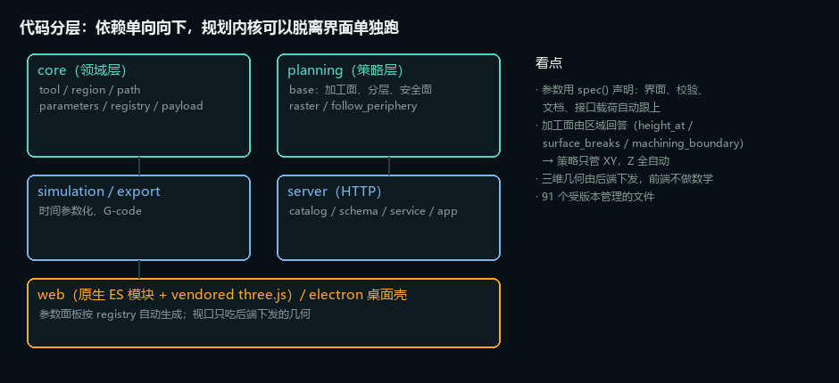
二、技术栈与规模
依赖单向向下：规划内核可以脱离界面单独测试与调用
层次 | 技术选择 | 规模
后端 | Python 3.13 + numpy | 约 2.7k 行
前端 | 原生 ES 模块 + 仓库内 vendored three.js | 约 2.1k 行
桌面 | Electron 43 桌面壳：拉起后端进程并承载窗口 | electron/main.mjs
测试 | unittest（后端与库）+ Node 几何自检（前端） | 267 + 28 项
文档 | 内容源 + 一键重建 + 两道自检（tools/docs） | 约 1.9k 行
为什么这么选
· 无框架、无构建步骤：一份代码可直接跑
· 参数声明式：界面 / 校验 / 文档同源
图：core ← planning / simulation / export ← server ← web / electron
ToolpathLab · 功能开发记录
4

Slide 5
三、开发过程：五个阶段
先能跑起来 → 再扩能力 → 最后做工艺细化；每阶段测试全绿并提交
阶段 | 主要工作 | 提交 | 用例数
0 环境与接手 | 装齐 Python 3.13 / Node 24 / Electron 43 / Git；跑通 start.bat 桌面窗口；修掉示例脚本的路径坑与 HTTP 请求体未读导致的连接异常 | 88daf14 | 194
1 刀具扩展 | 放开圆鼻刀并新增刀尖圆角 Rc；三种刀具的足迹半径收敛为一句公式 | 81a0c10 | 208
2 真曲面尝试 | 新增柱面区域（曲面加密、母线扫掠显示） | e5a6542 | 230
3 退回与工艺口径 | 整块撤回柱面；斜面改为只加工斜面段、沿斜面进刀、刀间沿面连接 | 6542753 | 220
4 显示修复 | 修复“斜面刀路被画在基准平面上”；补前端几何自检 | 07e0d81 | 220
5 区域口径 | 加工面高度、部件厚度、斜坡 Z 上限相继可设 | 954f1ba…b41f047 | 249
6 毛坯 | 顶栏“生成毛坯”：贴紧区域的长方体 / 竖直圆柱，顶面余量可设 | a26c587…46eb719 | 249
7 分层粗加工 | 毛坯逐层铣削、每层深度可设；平台高度单独补一层；修复平顶留料 | d8d536d…411eb19 | 263
8 切削仿真 | 毛坯随刀具消失：2.5D 高度场、颜色分工、网格加密 | 74fc3f5…08f9638 | 263
9 刀路与环距修复 | 刀心走到区域边界；切宽自动；跟随周边按转角与中心覆盖校核环距 | 99433a4…5253ab6 | 267
两次修复都是「用户看得见、测试看不见」的问题：三维显示与工艺完整性。
ToolpathLab · 功能开发记录
5

Slide 6
三、开发过程：测试随功能一起长
每个功能或修复都带回归测试；撤回柱面时用例数也如实下降
为什么值得记一笔
· 测试是唯一能证明「新功能没动老行为」的东西
· ap = 0 时刀路与开发前逐点一致——这条不变量守住了默认行为
· 撤回功能时用例数下降是正常的：把无用的抽象一起删掉
· 另有 13 项前端几何自检，专盯只有肉眼能发现的问题
ToolpathLab · 功能开发记录
6

Slide 7
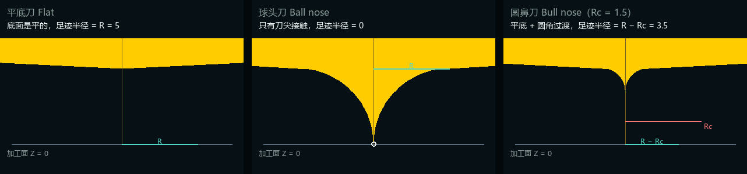
四、功能：三种刀具，一句公式
足迹半径 = 半径 − 刀尖圆角半径：决定刀路相对轮廓要内缩多少
· 平底刀：圆角 0 → 足迹半径 = R
· 球头刀：圆角 = R → 足迹半径 = 0，只有刀尖接触
· 圆鼻刀：圆角 Rc 可设 → 足迹半径 = R − Rc
· Rc = 0 退化成平底刀，Rc = R 退化成球头刀：三种刀具共用一套偏置逻辑
· 验证：Rc = 1.5、D10 的圆鼻刀足迹半径为 3.5；三种刀具刀尖都落在 Z = 0
三种刀尖剖面与足迹：平底刀 R、球头刀 0（点接触）、圆鼻刀 R − Rc
ToolpathLab · 功能开发记录
7

Slide 8
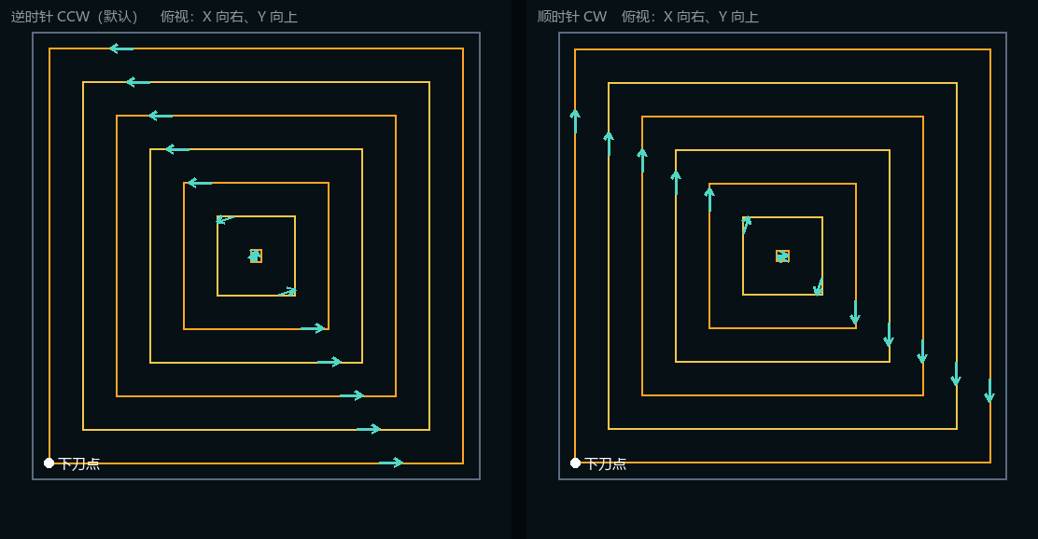
四、功能：跟随周边
沿轮廓一圈一圈走，每一环同向绕行，绕向可选（俯视方向为准）
· 从轮廓等距偏置出第一环，之后每环推进一个切宽
· 偏置退化（面积过小或自交）即停止；每环等弧长重采样成刀点
· 环间沿同一条缝径向过渡一个切宽，不抬刀
· 向内 = 第一刀沿轮廓；向外 = 下刀在料心
· 验证：方形 80、D6、切宽 6 → 7 环（3…39 mm），切削长度 1064.0 mm
左：逆时针绕行；右：顺时针绕行——环距相同，只是方向与起点不同
ToolpathLab · 功能开发记录
8

Slide 9
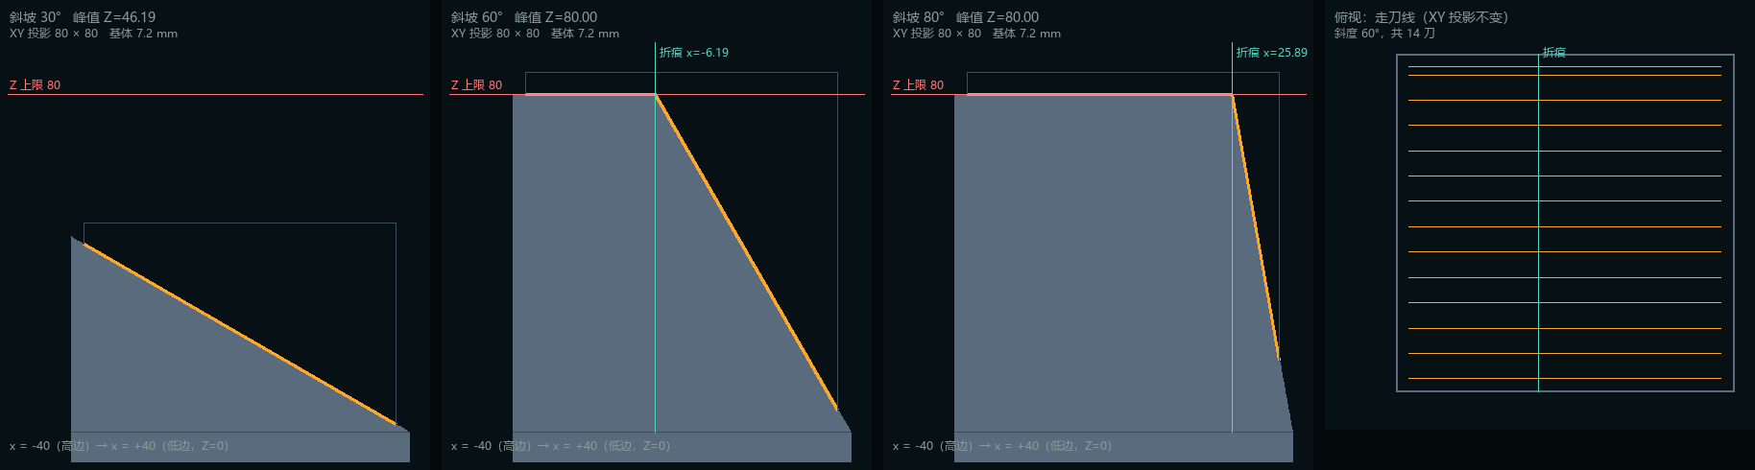
四、功能：斜坡区域（斜面 + 平顶）
低边取 +X 最外侧边并沿 −X 抬起；斜度与 Z 上限可设
· XY 投影 80 × 80，低边在 +X、沿 −X 抬起
· Z 上限默认 80 mm：升到上限即转平顶，折痕位置由斜度与上限共同决定
· 默认只加工斜面段：分界处的边先外扩一个足迹半径，内缩后刀路正好停在折痕上
· 验证：60°、上限 80 → 刀路 x ∈ [−6.188, 37]、Z ∈ [5.196, 80]，逐点贴面
· 上限改成 40，刀路最高 Z 也随之变成 40
30° 全斜面 / 60° 到 Z 上限后转平顶 / 俯视分片
ToolpathLab · 功能开发记录
9

Slide 10
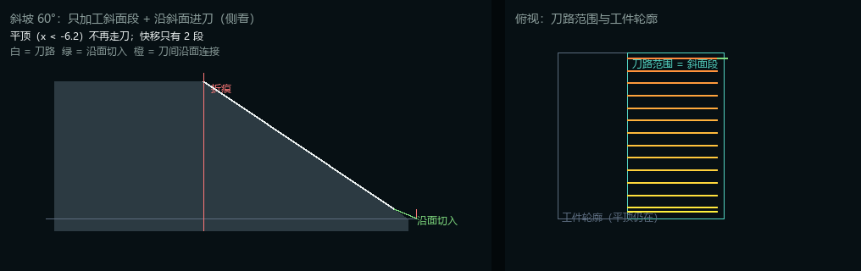
四、功能：斜面上的工艺三条
由低往高走刀 · 下刀沿加工面切入 · 刀间沿加工面连接
为什么由低往高
· 下刀那一端就是低处
· 沿面切入不会撞上高处的材料
为什么少抬刀
· 单向走刀只剩 2 段快移（下刀与抬刀）
· 13 段刀间连接全在加工面上
剖面（白=刀路、绿=沿面切入）与俯视（青=刀路范围，平顶整片留空）
刀间连接算作切削运动，会如实计入切削长度与预计工时。
ToolpathLab · 功能开发记录
10

Slide 11
四、功能：加工面抽象——策略只管 XY
区域回答「多高、哪儿折、能走到哪、平台在什么高度」，其余交给策略
· 接口只有四个问题：height_at / surface_breaks / machining_boundary(_at) / surface_step_levels
· 平面区域的刀路仍是一刀两个点；斜面在折痕处补点
· 斜坡的轮廓与顶面分片由后端下发，前端不做几何数学
· 同一套策略代码同时服务方形、圆形与斜坡
· 验证：分层用的“层上下文”就是靠它实现的——一层之内即水平面
ToolpathLab · 功能开发记录
11

Slide 12
四、功能：区域口径三项可设
加工面高度 · 部件厚度 · 斜坡 Z 上限——都是参数，不是常量
参数 | 归属 | 默认 | 影响范围
height_mm 加工面高度 | 方形 / 圆形 | 0 | 刀路 Z、安全面、G-code；斜面区域不提供
thickness_mm 部件厚度 | 三个区域 | 20 | 只影响工件与毛坯的基体高度，完全不进刀路计算
cap_z_mm 斜坡 Z 上限 | 斜坡 | 80 | 折痕位置、平顶分片、刀路最高点、安全面、G-code
· 验证：高度 20 的方形刀路 Z ∈ [20, 20]、安全面 25
· 验证：同一区域厚度 5 与 60 的切削长度完全相同（370.0 mm）——纯几何量确实没渗进刀路
· 验证：上限 40 / 80 / 200 分别得到折痕 x = 16.906 / −6.188 / 无平顶
· 参数改动会同时影响界面说明、请求校验与接口文档——因为它们同源
ToolpathLab · 功能开发记录
12

Slide 13
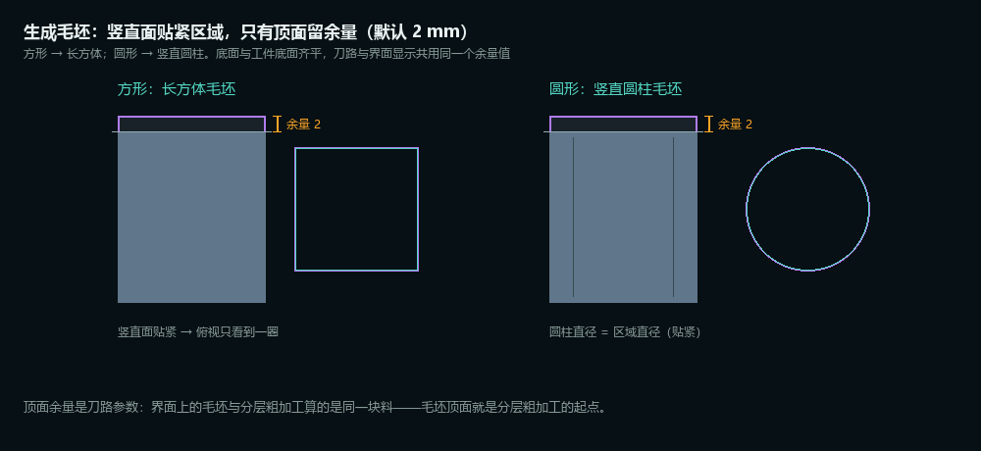
四、功能：生成毛坯
方形 → 长方体，圆形 → 竖直圆柱；竖直面贴紧，只有顶面留余量
· 余量是刀路参数，默认 2 mm、可设 0–50
· 竖直面与底面都不留余量：毛坯只朝一个方向大——顶上那层料
· 半透明紫色实体 + 更亮棱线，与工件、刀路明显区分
· 界面显示与分层粗加工共用同一个余量值，不会各说各话
· 验证：几何自检 13 项（贴合、余量、圆形竖直摆放、斜坡顶面 = 上限 + 余量…）
正视（含余量标注）与俯视（毛坯与区域贴紧，两者轮廓重合）
ToolpathLab · 功能开发记录
13

Slide 14
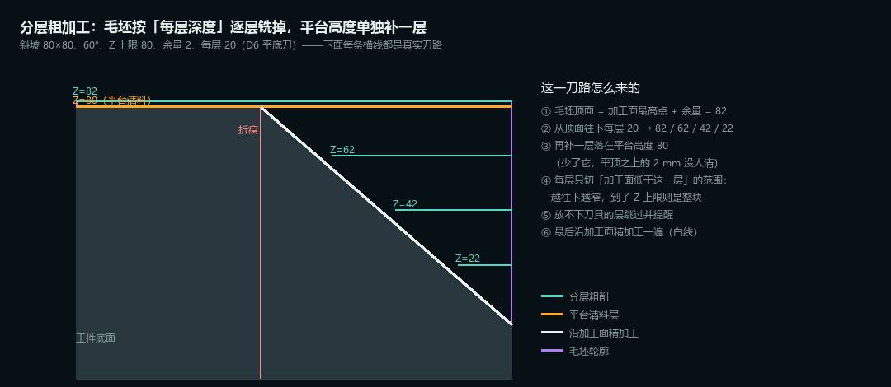
四、功能：分层粗加工
把毛坯按「每层深度」逐层铣掉，最后仍沿加工面精加工一刀
· 每层深度 ap 默认 0 = 不分层
· 层高从毛坯顶面往下、每层 ap；平台高度单独补一层
· 每层只切「加工面低于这一层」的范围：斜面上越往下越窄
· 料边不外扩 → 刀边正好贴住料边，不切进已成形的一侧、也不留窄条
· 放不下刀具的层跳过并提醒；ap = 0 时刀路与开发前逐点一致
真实刀路剖面：蓝=分层粗削、橙=平台清料层、白=沿加工面精加工
ToolpathLab · 功能开发记录
14

Slide 15
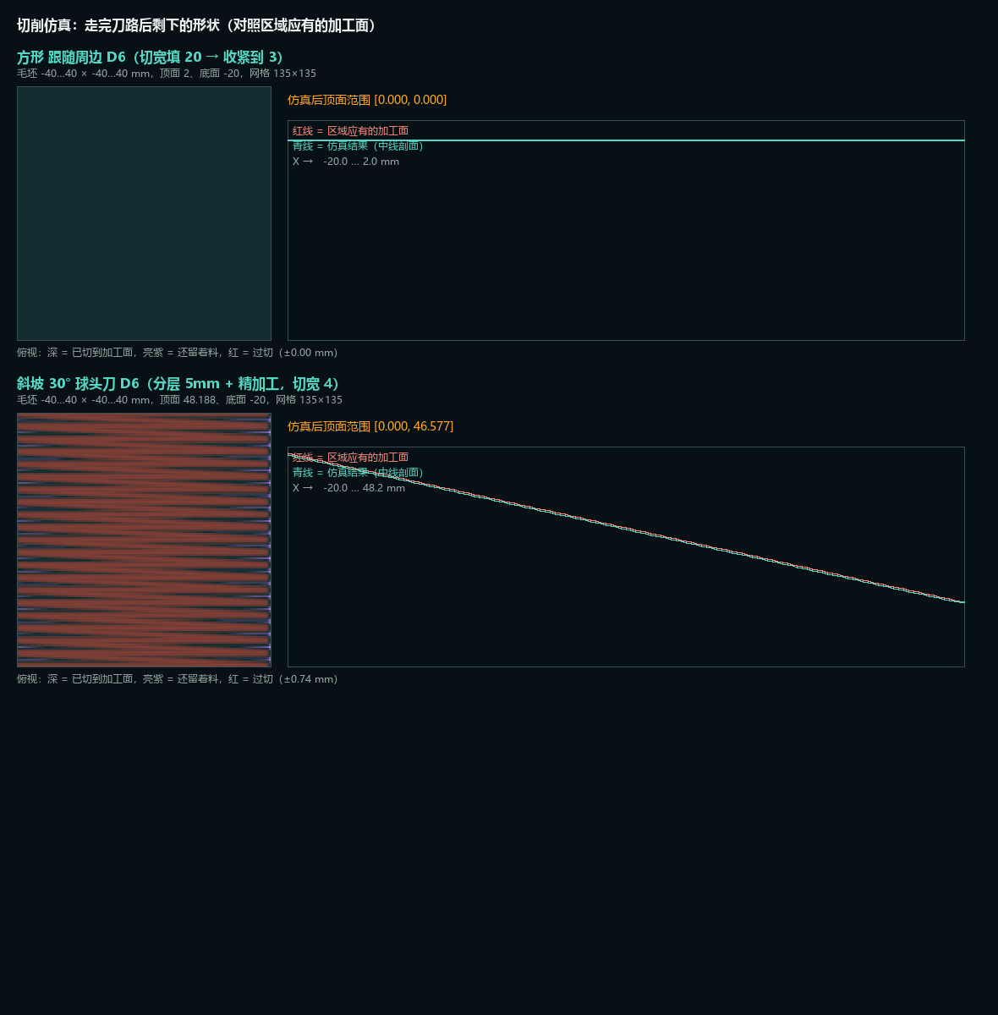
四、功能：切削仿真——毛坯随刀具消失
2.5D 高度场：刀具扫过哪里，哪里的料就没了；走完刀路剩下区域形状
· 网格铺满毛坯投影，每个节点记当前顶面高度
· 刀具推进时把刀盘内节点压到刀面在该半径处的高度
· 刀面按刀具类型给：平底等高 / 圆鼻先平后圆角 / 球头是球面
· 颜色分工：没切到的料是毛坯紫、切到加工面处变砂色，参照轮廓是淡灰白
· 内部 12321/12321 个节点走完都到加工面，残留只在刀具够不到的边界带
上：方形（平底刀）／下：30° 斜坡（球头刀）；左俯视残留量、右中线剖面
ToolpathLab · 功能开发记录
15

Slide 16
四、修复：刀心走到边界 + 切宽自动
最外层刀路离边缘 0 < 刀具半径；切宽填 0 = 自动（刀具直径 − 1）
· 原来：刀路按足迹半径内缩，刀边只与边界相切，两刀之间留一圈料、四个角也够不到
· 现在：区域把零件边界外扩一个足迹半径再内缩，刀心正好落在边界上
· 刀边越界那半圈是空刀（毛坯竖直面与区域齐平，外面没有料）
· 折痕等「加工范围边界」不放开；分层时料边一侧保持不动，不会切进已成形的一侧
· 验证：方形铣完 18225/18225 个节点全部到加工面，顶面范围 [0, 0]
ToolpathLab · 功能开发记录
16

Slide 17
四、修复：斜面刀路被画在基准平面上
用户看得见、Python 测试看不见的问题——所以补了一层前端几何自检
· 现象：轮廓贴着斜面，刀路却横在基准平面上
· 根因：liftPaths() 本意是加 0.05 mm 抬升躲 z-fighting，却把真实 Z 替换成了抬升常量
· 线索：轮廓用的是「真实 Z + 抬升」，两条路径不一致
· 修复：改成在真实 Z 上加抬升量（平面区域表现不变）
· 加固：新增 13 项前端几何自检，并把 bug 注入回去验证脚本会报错
ToolpathLab · 功能开发记录
17

Slide 18
四、修复：平顶之上的毛坯
「只加工斜面段」时精加工到不了平顶，那 2 mm 料就整整齐齐留在平顶上
· 现象：零件没做完——平顶上留着一层与余量同厚的料
· 原因一（范围）：该层只返回斜面段的范围，平顶那一块 XY 根本不在刀路里
· 原因二（层高）：层是 82 / 62 / 42 / 22，没有一层正好落在平顶高度 80——在 82 切是削空气
· 修复：区域报出平台高度，层里补上 80 这一层，且该层覆盖整个区域
· 毛坯顶部余量为 0、或勾选「加工平顶」时都不补这一层
修复前后的实测对比
· 默认（余量 2、不分层）：水平层刀 14 条，Z = 80，x ∈ [−37, 37]
· 折痕在 x = −6.188 → 平顶那一侧也被这一层覆盖
· 余量 0（对照）：水平层刀 0 条
· 分层 20 mm：层 82 → 80 → 62 → 42 → 22，2 mm 那层放不下刀具已跳过并提醒
ToolpathLab · 功能开发记录
18

Slide 19
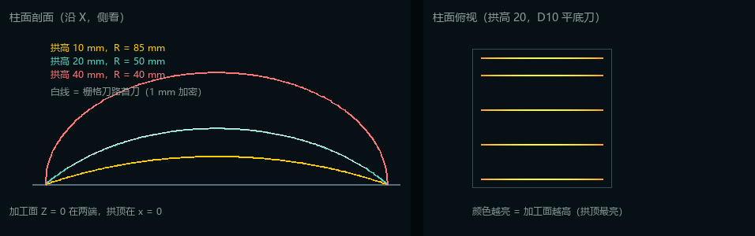
五、一次做了又撤回的尝试：柱面区域
探索「真曲面」→ 确认方向不对 → 整块撤回，不留死抽象
· 做了什么：加工面是沿 Y 轴扫掠的圆柱面
· 区域声明曲面采样步长，刀路沿折线加密贴合曲面
· 三维顶面改由前端用一条母线扫掠生成
· 顺手修掉的真问题：横移安全面原先只看快移两端点，柱面的拱顶落在刀路中间时会被穿过去（实测低 17.5 mm）
· 撤回时连同只为它服务的曲面加密、解析最高点钩子、母线扫掠显示一起删掉
· 留下的长期资产只有一条经验：安全面要按路径最高点算
已撤回的柱面区域（存档图）：左剖面、右俯视
ToolpathLab · 功能开发记录
19

Slide 20
六、工程实践：两层测试守住不变量
263 项后端测试 + 13 项前端几何自检；每次改动都跑全套
不变量 | 防止什么
ap = 0 时刀路与开发前逐点一致 | 新功能悄悄改变默认行为
刀具圆周（含刀盘边缘）不越过该层料边 | 分层时切进已经成形的一侧
部件厚度不影响刀路（切削长度完全相同） | 纯几何参数渗进刀路计算
刀路抬升保留真实 Z | 斜面刀路被画在基准平面上（真实发生过）
毛坯一定包住工件、余量 0 时严丝合缝 | 毛坯画小了或位置错了
跳过放不下刀具的层时给出提醒 | 用户以为切了却没切
平台之上的毛坯必须被清掉 | 平顶上留一层料（真实发生过）
最外层刀路离区域边界 0（< 刀具半径） | 边界留下一圈「刀边只擦到」的残留
相邻环间距（含直角对角）≤ 刀具直径 | 跟随周边在转弯处漏料
最内环到中心距离 ≤ 刀具半径 | 跟随周边中心留一小块够不到
验证手段
· 单元与接口测试：python -m unittest discover -s tests（267 项）。
· 前端几何自检：node tools/check_frontend_geometry.mjs（28 项，退出码非 0 即失败）。
· 端到端：启动窗口后直接调 HTTP 接口校对数字
另一种诚实
· 文档里的分层剖面直接来自规划器输出，不是示意图
· 撤回的功能保留说明与存档图，不假装没做过
ToolpathLab · 功能开发记录
20

Slide 21
七、已知限制与后续方向
如实交代边界，比夸大能力更有用
已知限制
· 模型是 2.5D：刀轴始终竖直，刀具**不沿曲面法向偏置**——平底刀从第一个斜面刀路起就会过切，斜度超过 45° 时球头刀/圆鼻刀的刀侧也会切进坡面（切削仿真如实显示：30° 时 0.464 mm、60° 时 2.99 mm，与解析值一致）。要消掉它需要真正的三维偏置（沿曲面法向抬刀）。
· 切削仿真会把真实结果画出来：把刀心放开到区域边界之后，边界那一圈与四个角的残留已经消失（内部与边界 18225/18225 个节点全部切到加工面）；斜面上球头刀/圆鼻刀的刀侧切入是 2.5D 模型的固有结果（见上一条），仿真会如实显示。
· 不做材料去除仿真：分层粗加工的层数、每层范围与顺序都是真的，但每层实际切多深、受力多少没有模拟。
· 不计算残留高度：平面上球头刀与圆鼻刀的残留高度需要三维曲面加工模型。
· 分层时层间会抬刀一次（每层是独立的进刀—走刀—抬刀），还没有“层间不抬刀”或“斜向下刀”的优化。
· 毛坯目前只用于显示与分层起点的定义，不参与求交或装夹校验。
· 未经真实机床验证：G-code 是标准的三轴指令，但没有在机床上跑过。
后续可选方向
· 沿曲面法向偏置（真正的三维刀补）：消掉斜度超过 45° 时球头刀/圆鼻刀刀侧切进坡面的问题。
· 切宽按斜面真实长度计算：现在切宽量的是 XY 投影距离，斜面上真实间距 = 切宽 / cos(斜度)。
· 层间不抬刀 / 斜向下刀：斜面上用螺旋或斜线进刀代替每层垂直扎刀。
· 残留高度与球头刀残留模型：需要先支持真正的三维曲面区域。
· 刀具库与多把刀：一个程序里粗精加工用不同刀具。
· 平台那一层只走平顶范围：目前为了清干净，它是按整个区域走的，斜面上略有冗余。
· 把 office 记录（本文档与配套 PPT）随项目一起归档。
ToolpathLab · 功能开发记录
21

Slide 22
谢谢
刀路算得出来、看得见、验得清——这就是这次开发想守住的底线
交付物：
· ToolpathLab 仓库（分支 U202310673，14 次提交、工作区干净）
· 启动方式：双击 start.bat，或 python -m toolpath_lab 后打开 127.0.0.1:8770
· 测试：python -m unittest discover -s tests（263 项）
· 前端几何自检：node tools/check_frontend_geometry.mjs（13 项）
· 本记录文档与配套 PPT
ToolpathLab · 功能开发记录
22

